Slide 1


Slide 2

Il convient de lancer le mode diaporama pour la diffusion de la leçon en classe
Réservé à l’enseignant (e)

Slide 3

Pictogrammes
Réservé à l’enseignant (e)

Slide 4
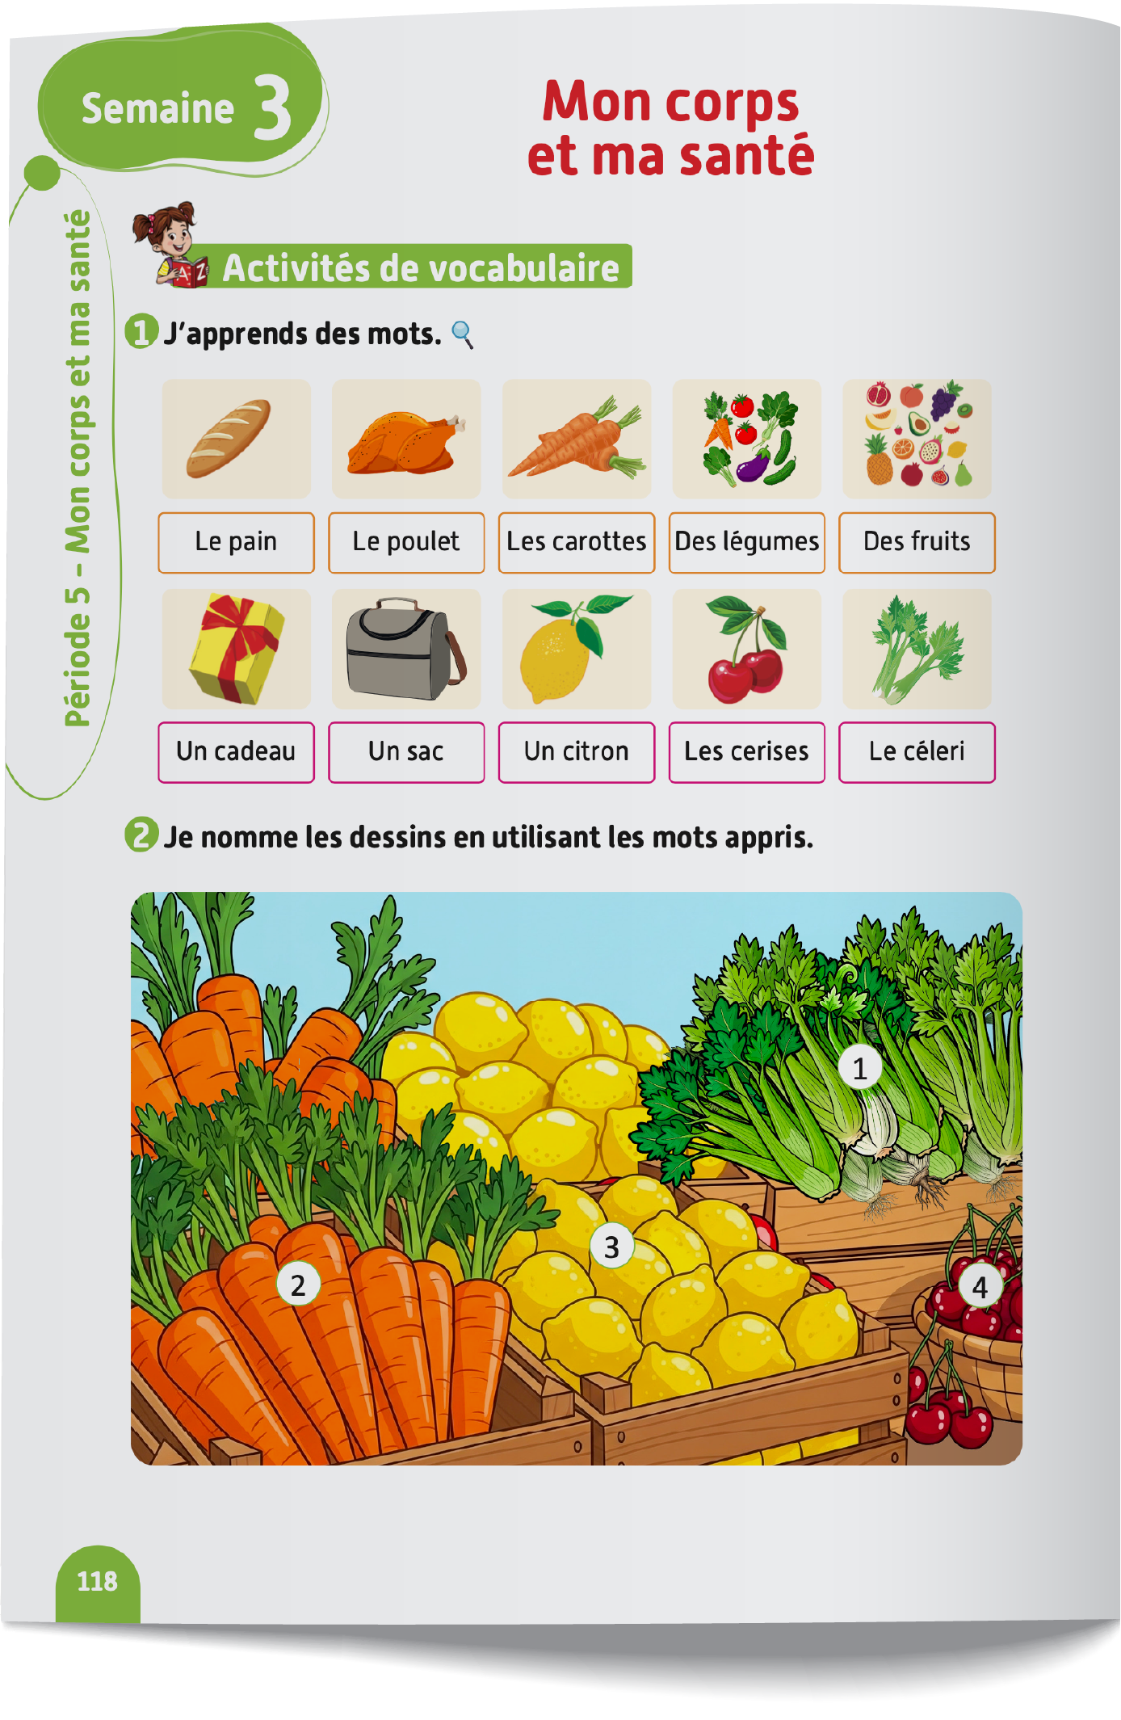
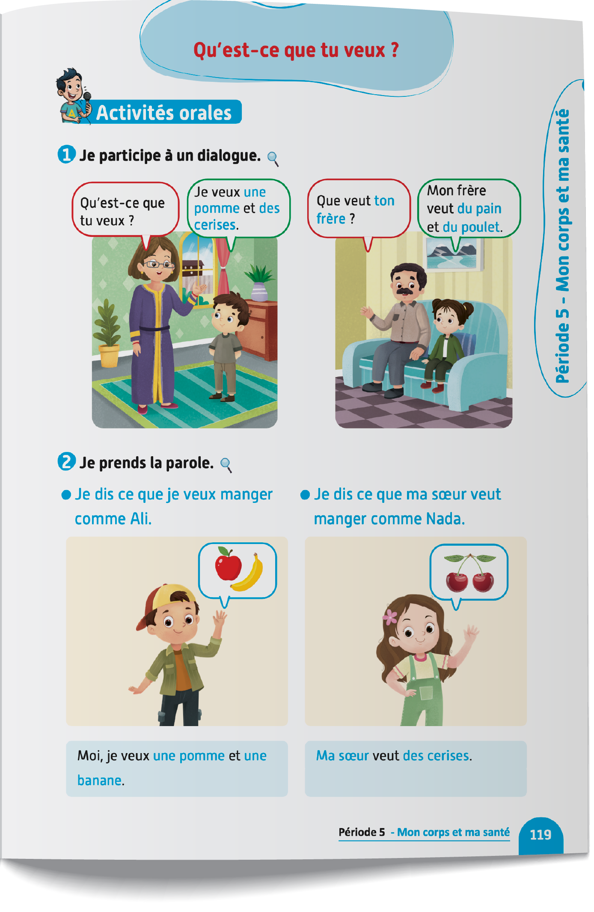
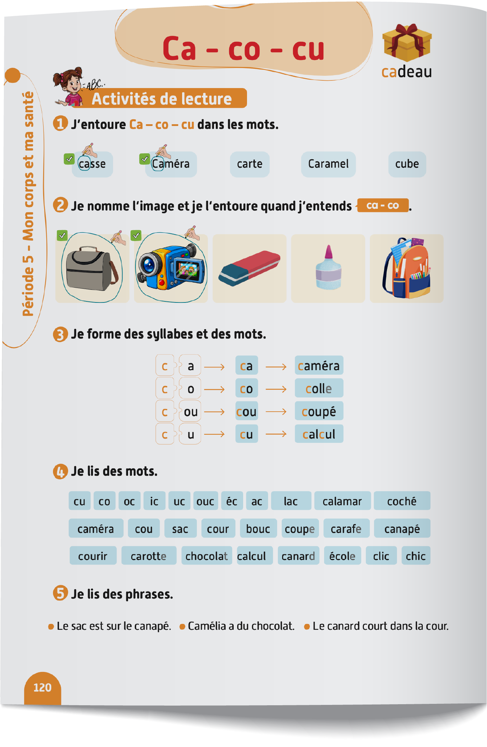
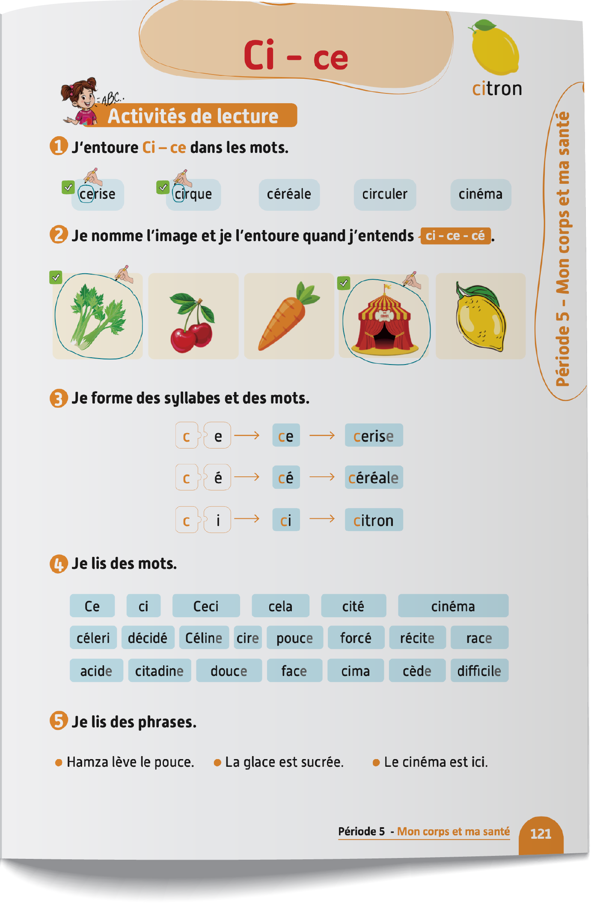
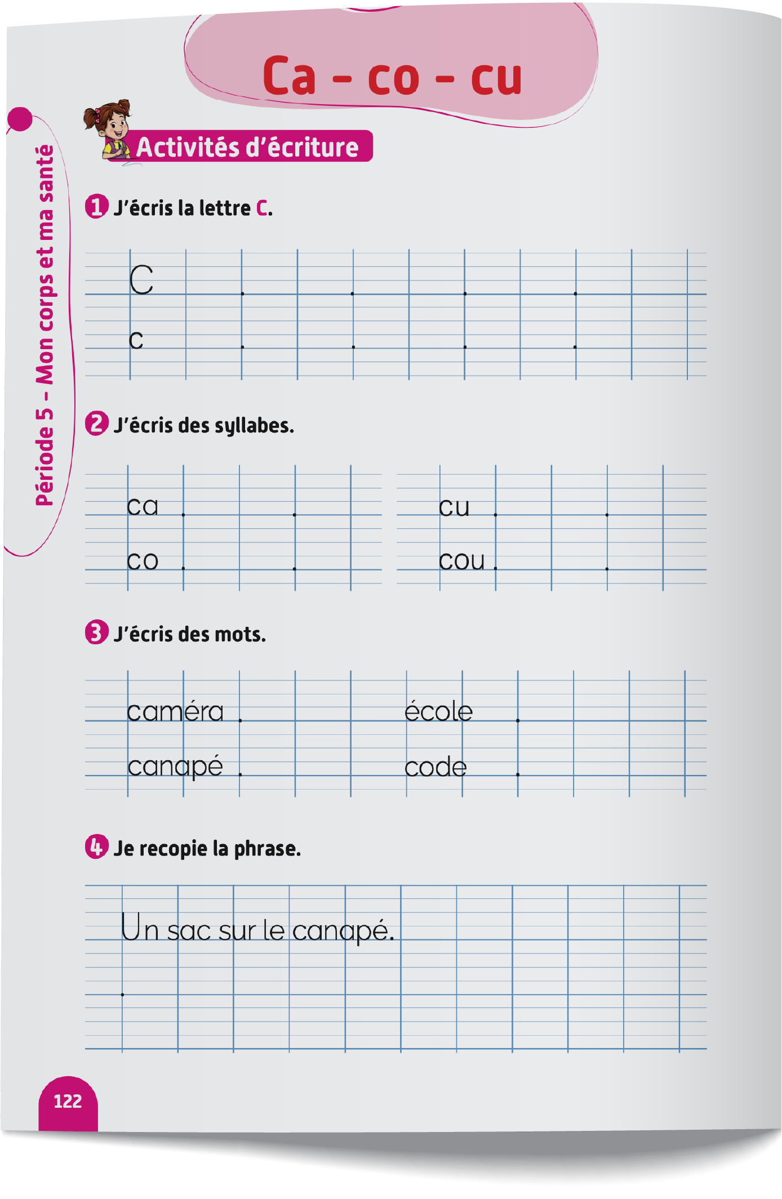
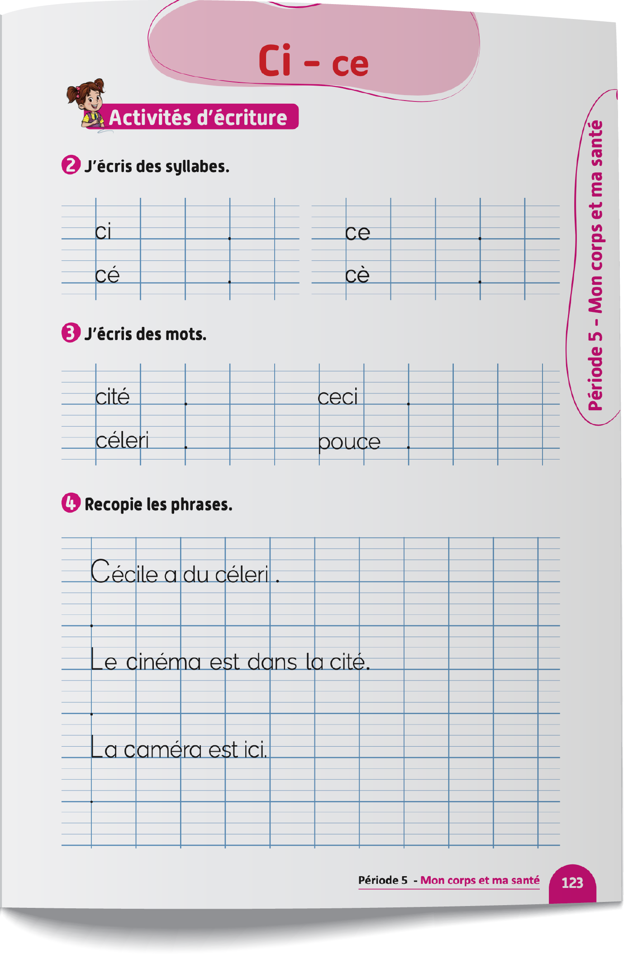
Contenu de la semaine
Réservé à l’enseignant (e)

Slide 5
Organisation de la semaine
Réservé à l’enseignant (e)
Présentation du vocabulaire
Exploitation du vocabulaire
Activités de vocabulaire sur livret
Oral – Dialogue
Lecture - Mots
Écriture - Mots
Séance 5
Oral – Acte de parole
Lecture Ca - co - cu
Écriture - Lettre : C - c
Oral – Dialogue
Lecture - Phrases
Écriture - Dictée
Séance 3
Oral - Acte de parole
Lecture Ci - ce
Écriture Ca – co – cu – ci - ce
Révision
Lecture offerte

Slide 6




Plan de la séance 5
Réservé à l’enseignant (e)
1. Prise de parole
Prendre la parole en réutilisant les actes de parole enseignés.
Lecture de phrases.
Écriture : Dictée.

Slide 7



Bonjour les enfants ! La leçon de français commence maintenant.

Slide 8

Aujourd’hui, nous allons apprendre à nous présenter et à dire ce que nous faisons avec les yeux, le nez, les oreilles, la langue et les mains, où on a mal, ce qu’on veut manger et ce que les autres veulent manger. Écoutez bien.

Slide 9



Lecture de la vidéo.

Slide 10


Maintenant, nous allons apprendre à se présenter et à dire ce que nous faisons avec les yeux, le nez, les oreilles, la langue et les mains, où on a mal, ce qu’on veut manger et ce que les autres veulent manger. Nous allons le faire en trois étapes. Soyez attentifs.
Étape 1
Étape 2
Étape 3

Slide 11
Étape 1. Je vais vous expliquer la situation.
Étape 1
Étape 2
Étape 3
Situation : Présente-toi, puis dis ce que tu fais avec les yeux, le nez, les oreilles, la langue et les mains, où tu as mal, ce que tu veux manger et ce que ton frère ou ta sœur veut manger.

Slide 12
Étape 2. Chacun réfléchit silencieusement à ce qu’il va dire dans sa prise de parole.
Étape 1
Étape 2
Étape 3
Situation : Présente-toi, puis dis ce que tu fais avec les yeux, le nez, les oreilles, la langue et les mains, où tu as mal, ce que tu veux manger et ce que ton frère ou ta sœur veut manger.

Slide 13

Étape 3. Maintenant, vous allez prendre la parole. Qui veut passer au tableau ?
Étape 1
Étape 2
Étape 3
Je m’appelle _______ . J’ai _________ .
Je suis en ـــــــــــــــــــ année.
Je suis à l’école ــــــــــــــــــــ .
Je ________ avec ___________.
J’ai mal _________________.
Je veux manger_____ et _________. .

Slide 14

Maintenant, tout le monde participe. Chacun se présente et dit ce qu’il fait avec les yeux, le nez, les oreilles, la langue et les mains, où il a mal, ce qu’il veut manger et ce que les autres veulent manger.

Slide 15
Plan de la séance 5
Réservé à l’enseignant (e)
Prendre la parole en réutilisant les actes de parole enseignés .
2. Lecture
Lecture de phrases.
Écriture : Dictée

Slide 16

Maintenant, on va faire de la lecture.

Slide 17
Répétons ensemble.
C c

Slide 18
Répétons ensemble.
ca
co
cu
cou
ci
ce
cé

Slide 19
Relisons ensemble.
caméra colle coupé calcul
cerise céréale citron

Slide 20
Qui veut lire ?
caméra colle coupé calcul
cerise céréale citron

Slide 21
Maintenant, on va lire des phrases.

Slide 22
Lisez ces phrases en silence. Après, on va écouter un audio.
Camélia a des cerises et du chocolat.
Le canard est dans la cour.
Hamza lève le pouce.

Slide 23


Lecture de l’audio.
Camélia a des cerises et du chocolat.
Le canard est dans la cour.
Hamza lève le pouce.

Slide 24
Qui veut lire ?
Camélia a des cerises et du chocolat.
Le canard est dans la cour.
Hamza lève le pouce.

Slide 25
Prenez le livret aux pages 120 et 121.

Slide 26

Lisez les phrases à votre voisin. Chacun son tour. Je vais circuler entre les rangs pour vous aider.

Slide 27
Plan de la séance 5
Prendre la parole en réutilisant les actes de parole enseignés.
Lecture de phrases.
3. Écriture
Écriture : Dictée.

Slide 28

Maintenant, nous allons faire de la dictée. Soyez attentifs.

Slide 29

Prenez vos ardoises.

Slide 30
C’est le mot sac. Nous allons l’épeler en lisant chaque lettre. Écoutez bien : s-a-c.
sac

Slide 31
Qui veut épeler le mot « sac » en lisant chaque lettre ?
sac

Slide 32
Écrivez le mot sac.

Slide 33
Levez vos ardoises.

Slide 34
Corrigez. Sac.
sac

Slide 35
C’est le mot canapé. Nous allons l’épeler en lisant chaque lettre. Écoutez bien : c-a-n-a-p-é.
canapé

Slide 36
Qui veut épeler le mot « canapé » en lisant chaque lettre ?
canapé

Slide 37
Écrivez le mot canapé.

Slide 38
Levez vos ardoises.

Slide 39
Corrigez. Canapé
canapé

Slide 40

Lisez et observez cette phrase. Vous allez les écrire après. Tenez-vous prêts.
Un sac est sur le canapé.

Slide 41

Prenez vos cahiers.

Slide 42

Dictée en cours.

Slide 43
Deuxième dictée.

Slide 44
Troisième dictée.

Slide 45
Corrigez.
Un sac est sur le canapé.

Slide 46
Notez les devoirs à faire à la maison. Vous allez écrire les phrases de l’activité 4 des pages 122 et 123.

Slide 47

La séance d’aujourd’hui est terminée. À bientôt.

